Slide 1
Ar astronomiju saistītās mobilās aplikācijas un to lietojumi
Emīls Veide
LU 72. zinātniskā konference
05.02.2014.

Slide 2
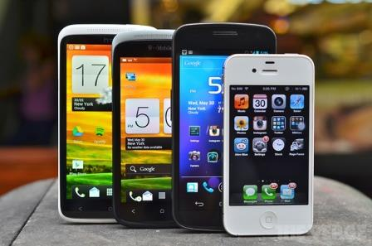
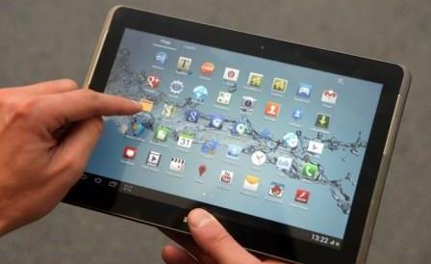
Kas ir mobilā aplikācija?
mobile application (mobile app) – no angļu val.
Programma, ko lietotājs var lejupielādēt mobilajā ierīcē
(viedtālruņos, planšetdatoros u.c.)

Slide 3
Kādas ir mobilo aplikāciju priekšrocības?
glabājamas vienā mobilajā ierīcē
vienmēr līdzi
ērti lietojamas
iespēja modelēt debess ainu dažādos apstākļos
jaunākā un aktuālākā informācija
vizuāli iespaidīgs noformējums

Slide 4
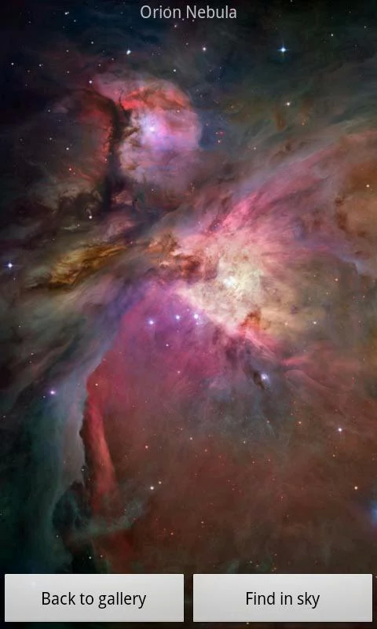
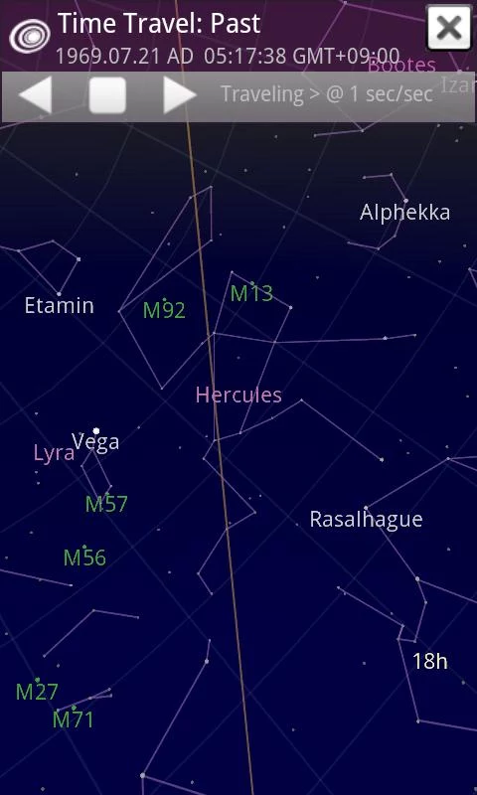
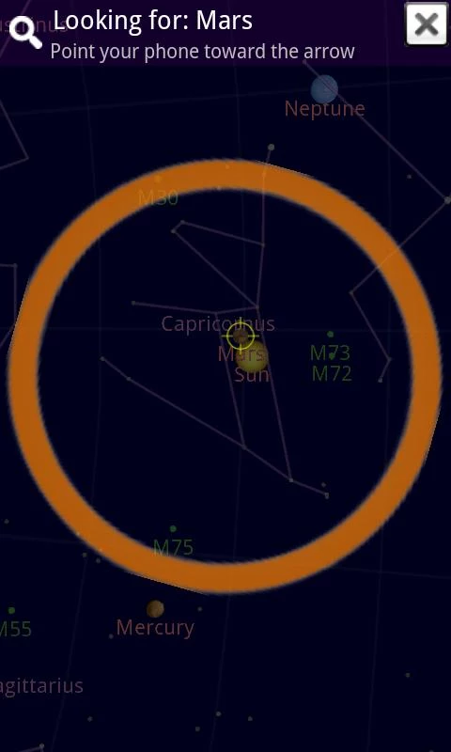
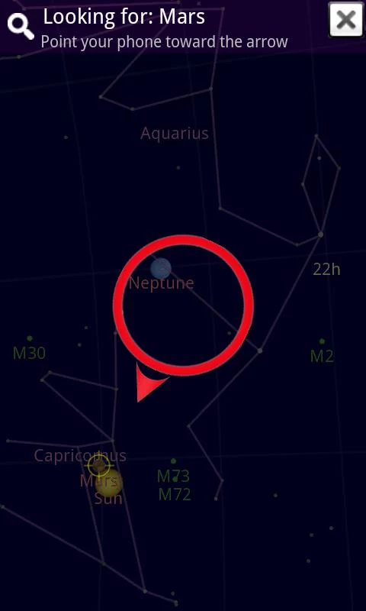
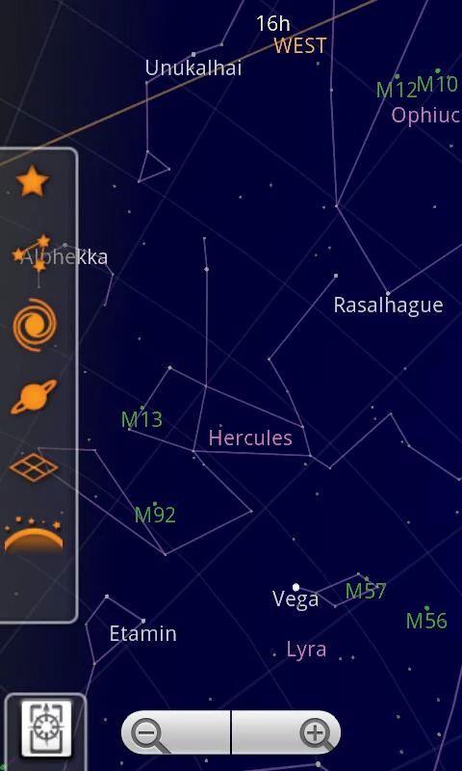
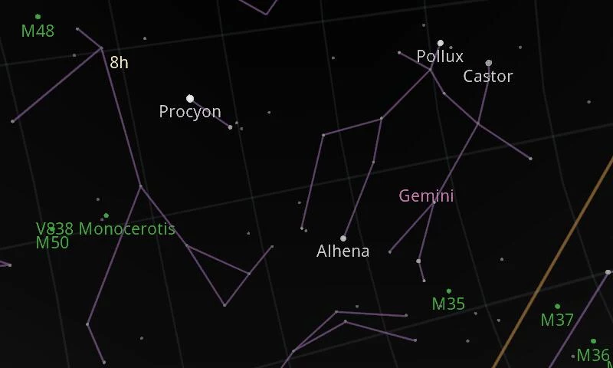
1. Google Sky Map

Slide 5
1. Google Sky Map
kā logs uz zvaigžņoto debesi
var mācīties zvaigznājus
var meklēt planētas u.c. objektus, kas pie debess pārvietojas
ērti atrast miglainos debess objektus, var apskatīt to fotogrāfijas
var izmantot meklētāju, lai atrastu vajadzīgo objektu
nakts režīms
Pieejamība: ANDROID
Cena: bez maksas

Slide 6
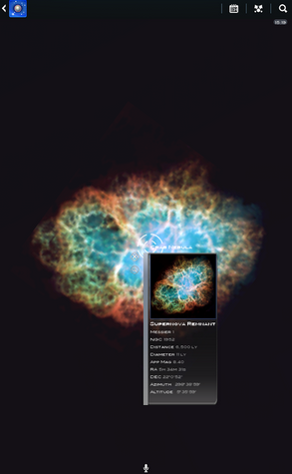
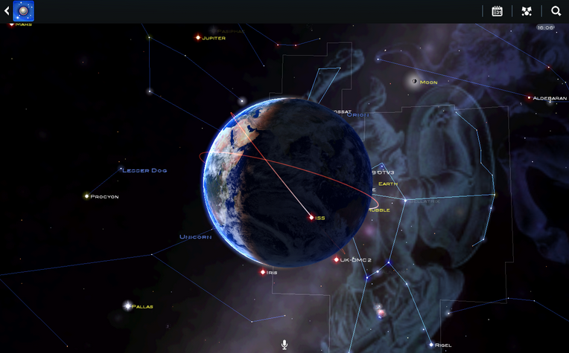
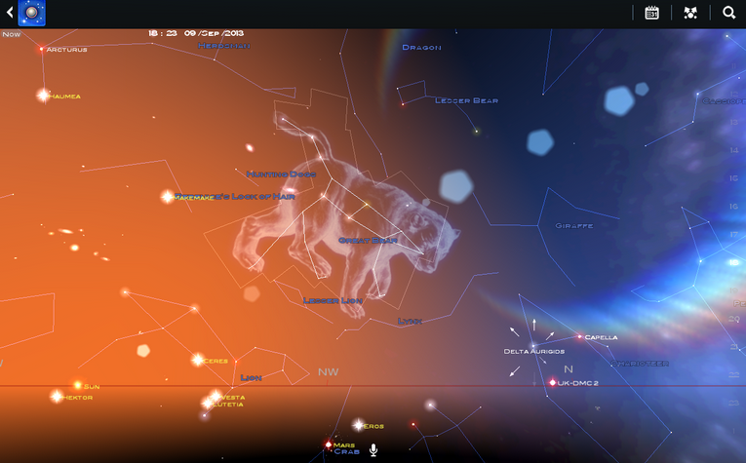
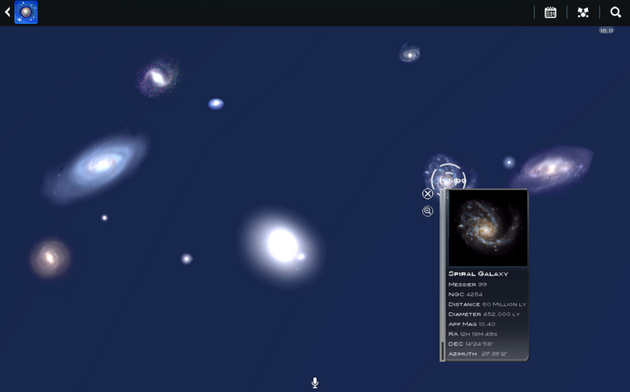
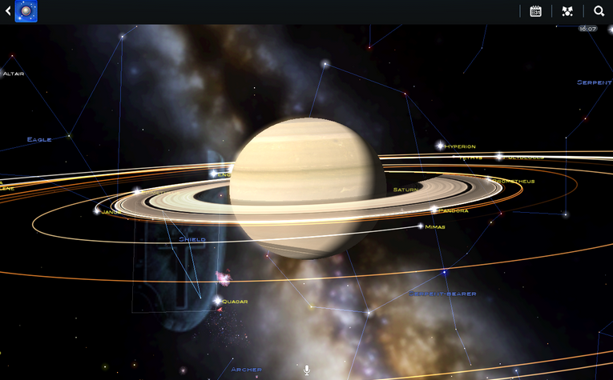
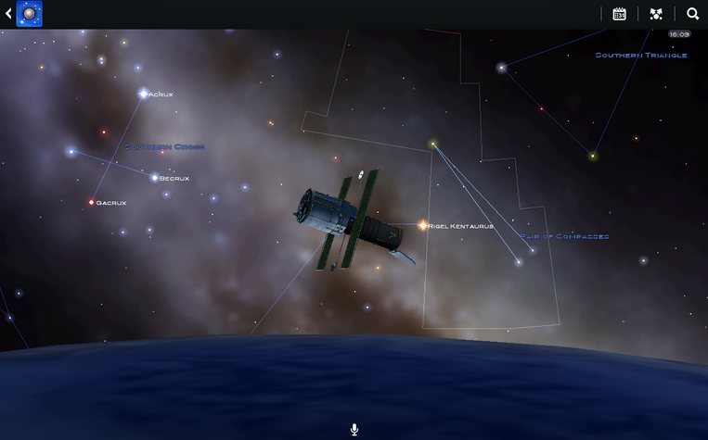
2. Star Chart

Slide 7
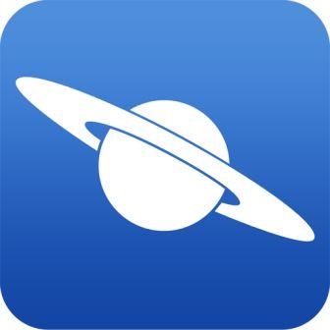
2. Star Chart
virtuāla zvaigžņu karte
var mācīties zvaigznājus
var apskatīt planētas no kosmosa
var apskatīt miglaino debess objektu fotogrāfijas un datus
Pieejamība: ANDROID, iOS
Cena: bez maksas vai 6.06 € (Android), 21.49 € (iOS)

Slide 8
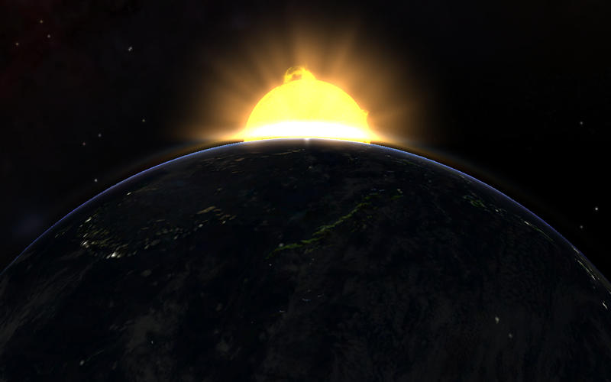
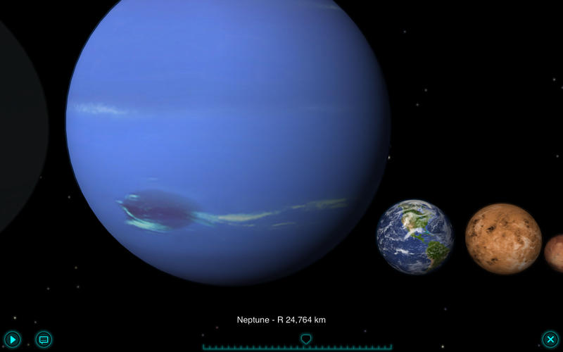
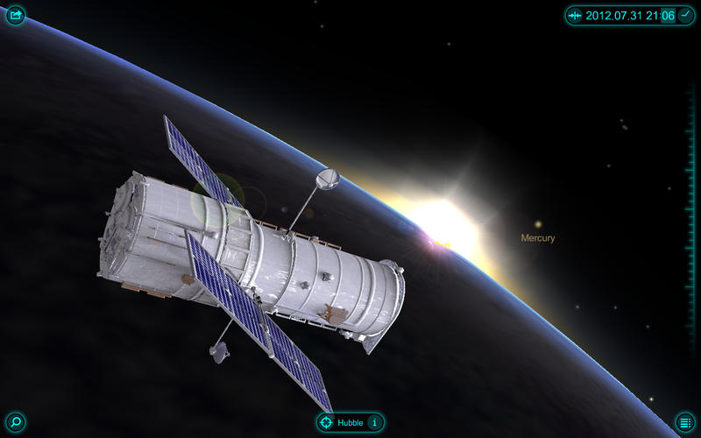
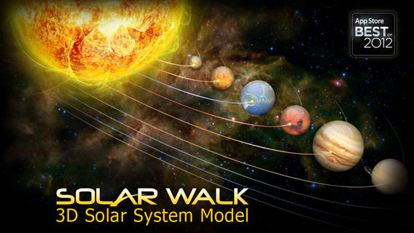
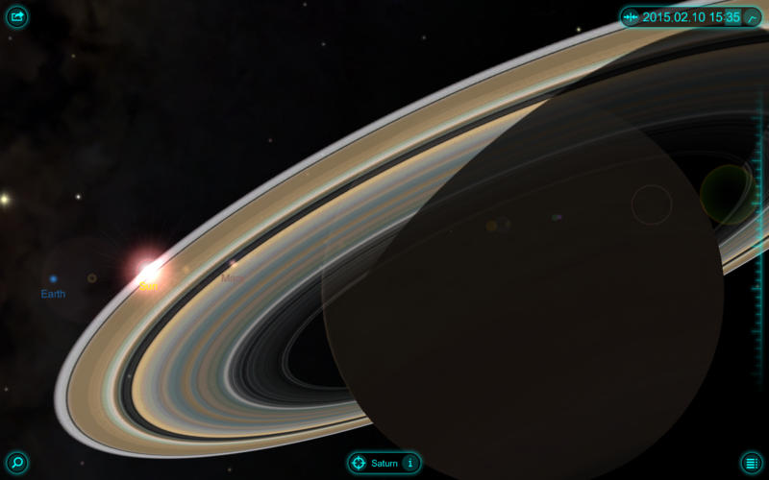
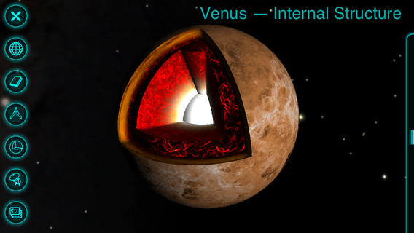
3. Solar Walk

Slide 9
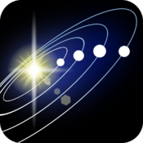
3. Solar Walk
3-D Saules sistēmas ķermeņi
interaktīvs Galaktikas modelis
var aplūkot planētas un zvaigznes, uzzināt to parametrus, izpētes vēsturi
var aplūkot mākslīgo pavadoņu modeļus
iespējams iestatīt laiku
Pieejamība: iOS
Cena: bez maksas* vai 2.69 €

Slide 10
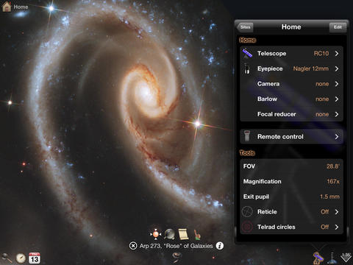
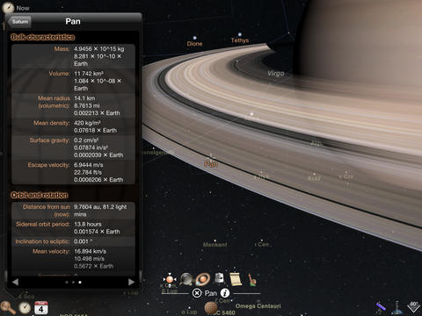
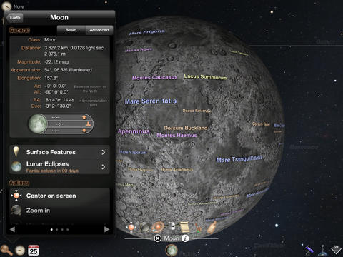
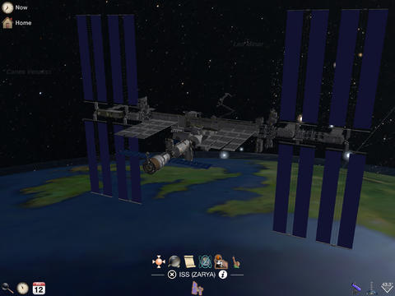
4. Luminos

Slide 11
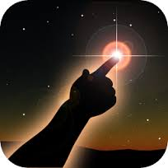
4. Luminos
iespēja pietuvināt objektu un apskatīt to detalizēti
var identificēt jebkuru debess spīdekli
vēsturiski fakti par dažādiem objektiem
dažādu objektu raksturlielumi (bez interneta pieslēguma)
dažādu parādību (aptumsumi, meteori) modelēšana
ceļošana laikā
Saules sistēmas objektu orbitālā kustība
Pieejamība: iOS
Cena: 5.99 €

Slide 12
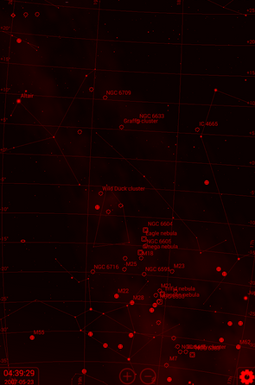
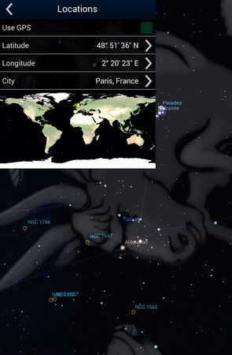
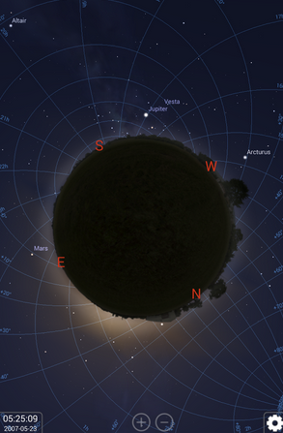
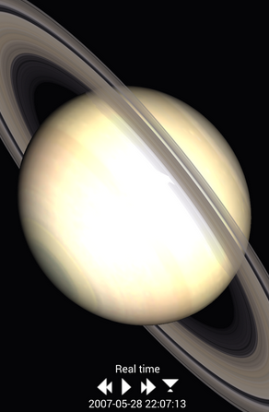
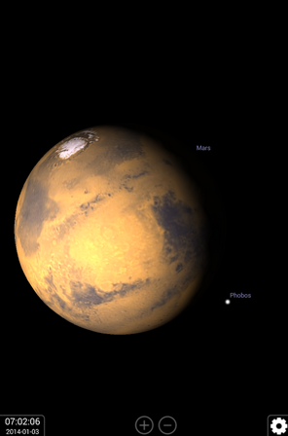
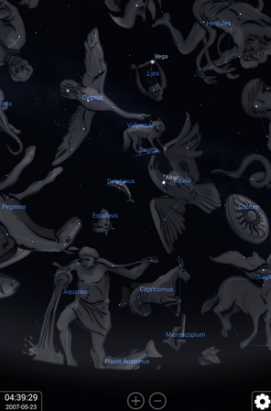
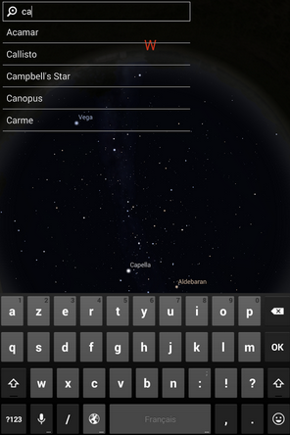
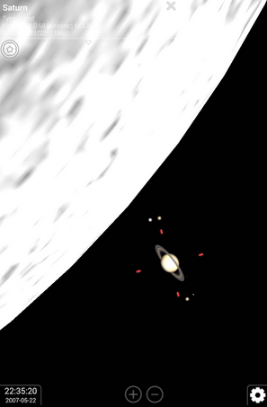
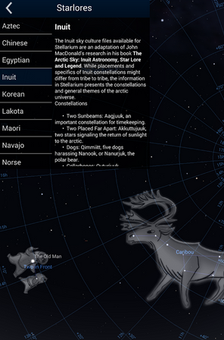
5. Stellarium Mobile

Slide 13
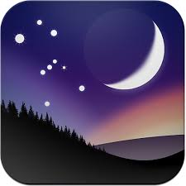
5. Stellarium Mobile
var kalpot kā mobilais planetārijs
pieejami dati par vairāk nekā 600 000 zvaigznēm
jebkuru objektu var pietuvināt, apskatīt tuvāk
var modelēt zvaigžņotās debess ainu jebkurā vietā uz zemeslodes
var modelēt aptumsumus, meteoru plūsmas
vietas un laika noteikšana pēc GPS un tīkla pārklājuma
iespēja ieslēgt koordinātu tīklu, parādīt debess sfēras galvenos punktus un līnijas
Pieejamība: Android, iOS
Cena: 1.88 € (Android), 1.79 € (iOS)

Slide 14
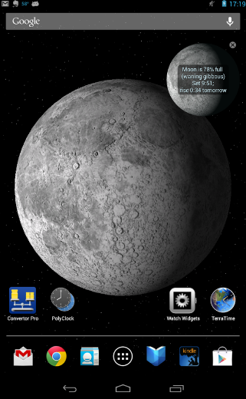
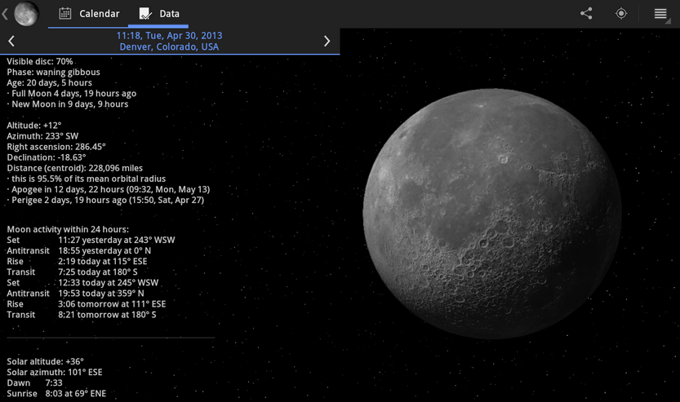
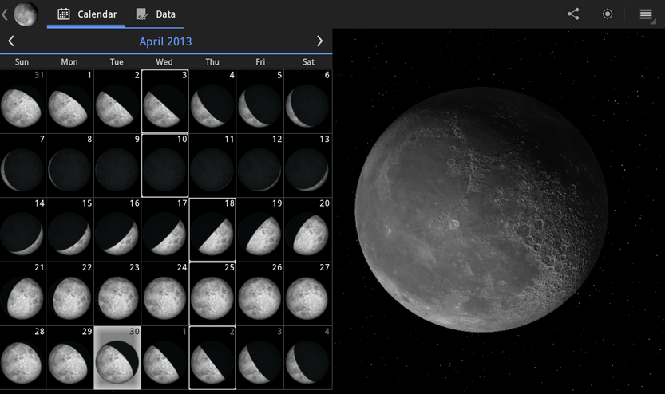
6. Moon Phase Pro

Slide 15
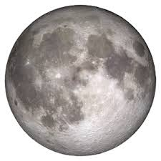
6. Moon Phase Pro
Mēness kalendārs
var noskaidrot, kurā datumā un cikos mainās Mēness fāzes
Mēness atrašanās zodiaka zīmēs
Mēness lēkta un rieta laiki, attālums līdz Zemei
pieejamas dažādas animācijas
3-D Mēness apskate
iespēja uzlikt kā fona attēlu
Pieejamība: Android, iOS* (Deluxe Moon HD)
Cena: bez maksas vai 0.72 € (Android), 2.69* € (iOS)

Slide 16
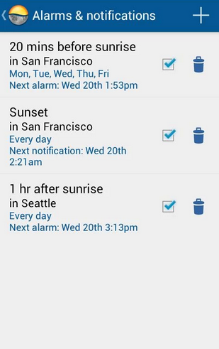
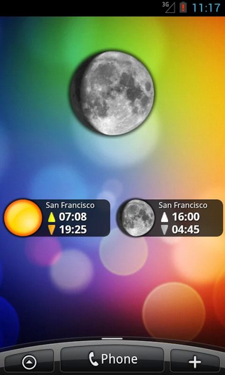
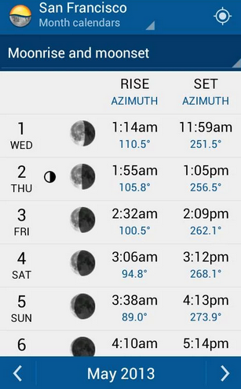
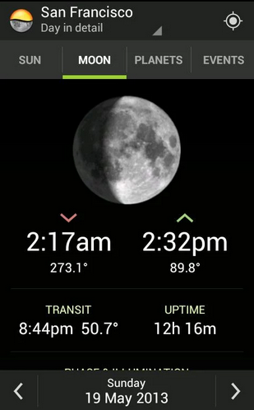
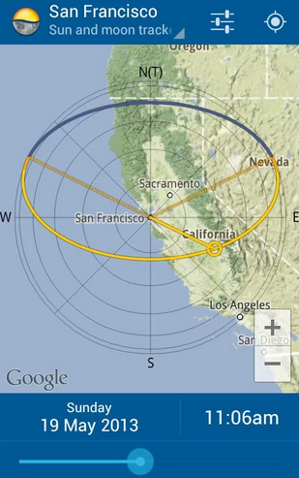
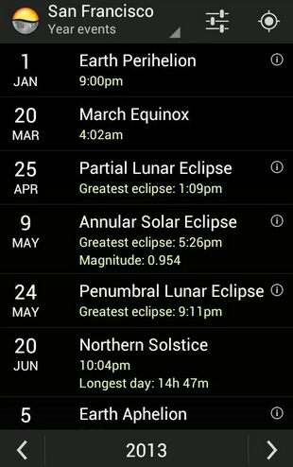
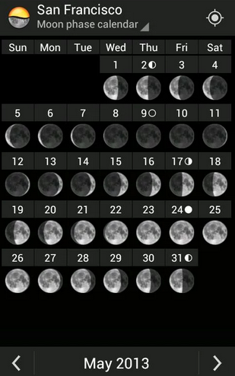
7. Sundroid Pro Sunrise Sunset

Slide 17
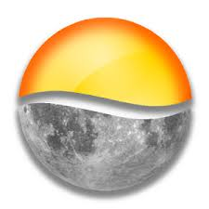
7. Sundroid Pro Sunrise Sunset
Saules, Mēness, planētu lēkta un rieta vietas un laika noteikšana jebkurā vietā uz zemeslodes
Mēness fāžu maiņas kalendārs
Saules diennakts redzamās kustības modelēšana jebkuros platuma grādos
Saules un Mēness aptumsumi līdz 2020. gadam
Zemes atrašanās noteiktos orbītas punktos līdz 2020. gadam
iespēja uzlikt atgādinājumu
Pieejamība: Android, iOS*
Cena: bez maksas* vai 2.41 € (Android)

Slide 18
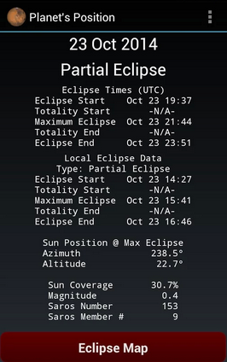
8. Planet’s Position

Slide 19
8. Planet’s Position
jebkuras planētas lēkta un rieta laiki jebkurai vietai uz zemeslodes
planētas koordinātas un dažādi raksturlielumi
Saules un Mēness aptumsumi
vietas noteikšana pēc GPS vai arī ievadāma manuāli
Pieejamība: Android, iOS*
Cena: bez maksas vai 0.89* € (iOS)

Slide 20
9. NASA app

Slide 21
9. NASA app
astronomijas jaunumi un aktualitātes
Pieejamība: Android, iOS
Cena: bez maksas

Slide 22
Paldies par uzmanību!

